Slide 1
Počítačová grafika III –
Sekvence s nízkou diskrepancí a metody quasi-Monte Carlo
Jaroslav Křivánek, MFF UK
Jaroslav.Krivanek@mff.cuni.cz

Slide 2
Metody Quasi Monte Carlo (QMC)
Použití striktně deterministických sekvencí místo náhodných čísel
Vše funguje jako v MC, důkazy se ale nemohou opírat o teorii pravděpodobnosti (nic není náhodné)
Použité sekvence čísel s nízkou dikrepancí (low-discrepancy sequences)

Slide 3
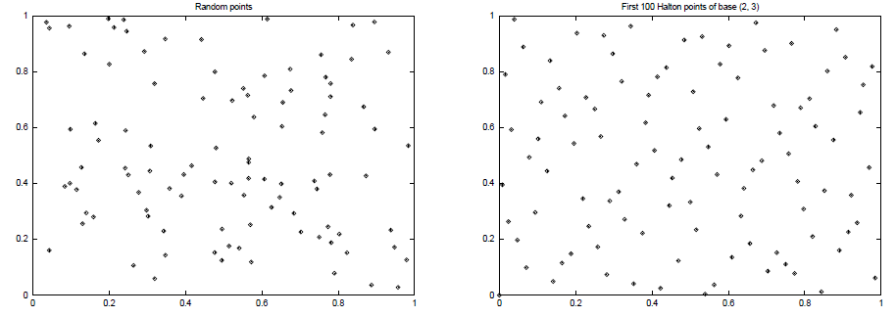
Discrepancy
Cíl: Co nejrovnoměrnější pokrytí integračního oboru vzorky
High Discrepancy
(clusters of points)
Low Discrepancy
(more uniform)

Slide 4
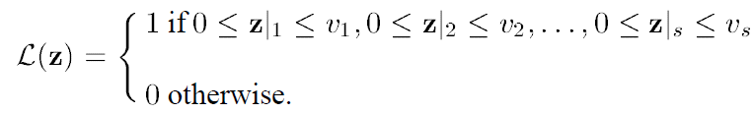

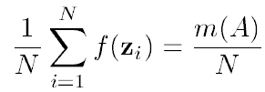
Defining discrepancy
s-dimensional “brick” function:
True volume of the “brick” function:
MC estimate of the volume of the “brick”:
number of sample points that
actually fell inside the “brick”
total number of sample points

Slide 5
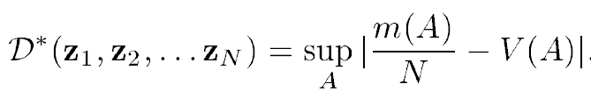
Discrepancy
Discrepancy (of a point sequence) is the maximum possible error of the MC quadrature of the “brick” function over all possible brick shapes:
  serves as a measure of the uniformity of a point set
  must converge to zero as N -> infty
  the lower the better (cf. Koksma-Hlawka Inequality)

Slide 6
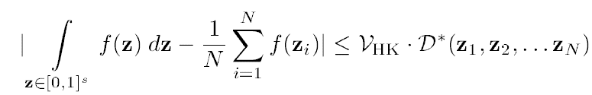
Koksma-Hlawka inequality
Koksma-Hlawka inequality
  the KH inequality only applies to f with finite variation
  QMC can still be applied even if the variation of f is infinite
„variation“ of f

Slide 7
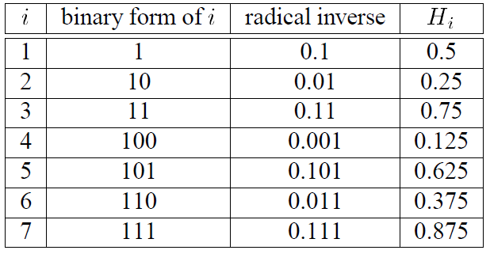
Van der Corput Sequence (base 2)
point placed in the middle of the interval
then the interval is divided in half
has low-discrepancy
Table credit: Laszlo Szirmay-Kalos

Slide 8
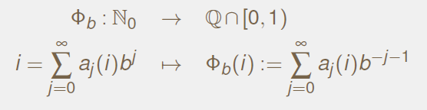
Van der Corput Sequence
b ... Base
radical inverse

Slide 9
Van der Corput Sequence (base b)
double RadicalInverse(const int Base, int i)
{
double Digit, Radical, Inverse;
Digit = Radical = 1.0 / (double) Base;
Inverse = 0.0;
while(i)
{
Inverse += Digit * (double) (i % Base);
Digit *= Radical;
i /= Base;
}
return Inverse;
}

Slide 10
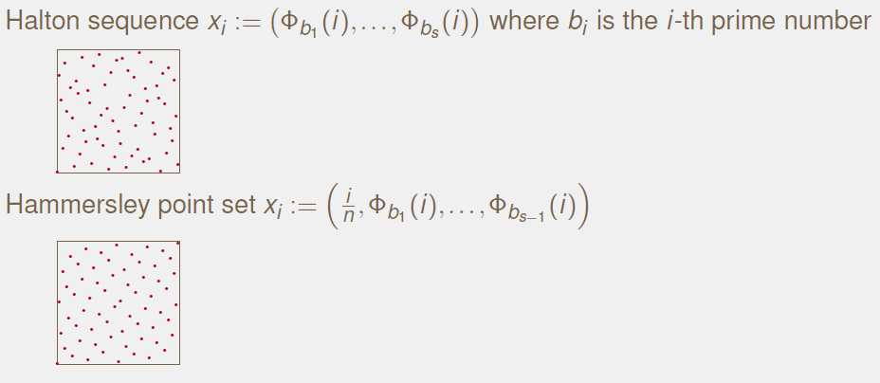
Radical inversion based points in higher dimension
Image credit: Alexander Keller

Slide 11
Použité pro path tracing
Cesty jsou „body“ ve vysokodimenzionálním prostoru cest
Veškerá náhodná čísla použitá pro konstrukci jedné cestu jsou různé komponenty jednoho dlouhého „náhodného vektoru“
Další cesta – další náhodný vektor ve vysokodimenzionálním prostoru.
Pokud náhodné vektory dobře pokrývají vysokodimenzionální prostor, pak cesty dobře pokrývají celý prostor cest ve scéně

Slide 12
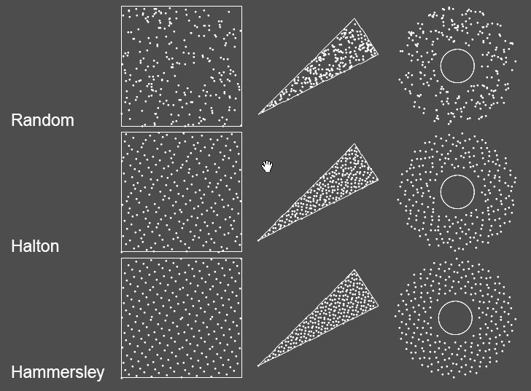
Transformace náhodných čísel
Image credit: Alexander Keller

Slide 13
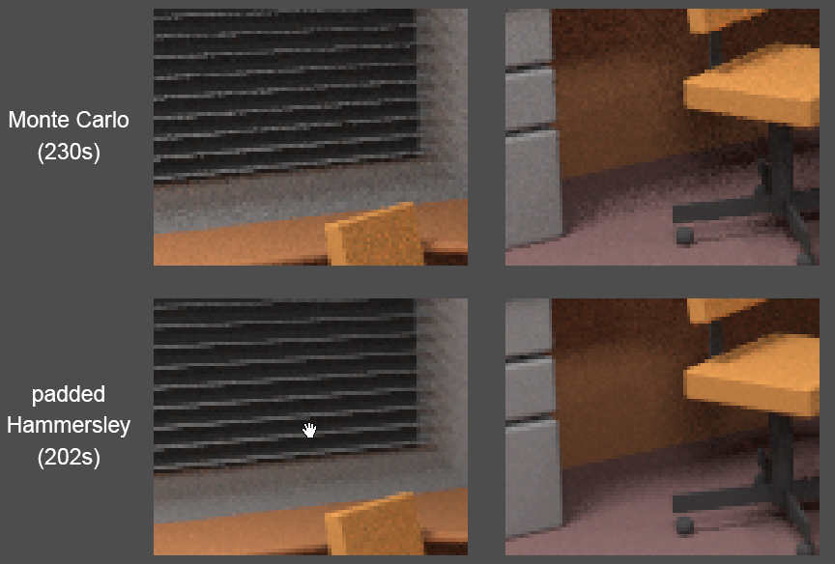
Ukázka výsledků pro MC a QMC
Image credit: Alexander Keller

Slide 14
Metody Quasi Monte Carlo (QMC)
Nevýhody QMC:
  V obrázku mohou vzniknout viditelné „vzory“ (místo šumu v MC)

Slide 15
Stratified sampling
Henrik Wann Jensen
10 cest na pixel

Slide 16
Quasi-Monte Carlo
Henrik Wann Jensen
10 cest na pixel

Slide 17
Fixní náhodná sekvence
Henrik Wann Jensen
10 cest na pixel

